Slide 1


Disciplina: Sistemas de Controle 1 - ET76H
Prof. Dr. Ismael Chiamenti
2014/2
Aula 9
CONTATOS PARA DÚVIDAS
  - Email: ismael.utfpr@gmail.com
  Local: DAELT/UTFPR
  PLANO DE ENSINO, PLANO DE AULAS E INFORMAÇÕES:
    https://paginapessoal.utfpr.edu.br/chiamenti

Slide 2
HOJE...
Conceitos básicos de sistemas de controle;
Sistemas em malha aberta e malha fechada;
(Revisão TL) e Simplificação de diagrama de blocos;
Funções de transferência ;
Modelo na forma de variáveis de estado;
Caracterização da resposta de sistemas de primeira ordem, segunda ordem e ordem superior;
Erro de estado estacionário;
Estabilidade;
Introdução a controladores PID;
Sintonia de controladores PID;
Método do lugar das raízes (root locus);
Projeto PID via método do lugar das raízes;
Resposta em frequência;
Margens de ganho e fase e estabilidade relativa;
Projeto de controlador por avanço e atraso de fase;
Controlabilidade e Observabilidade.

Slide 3
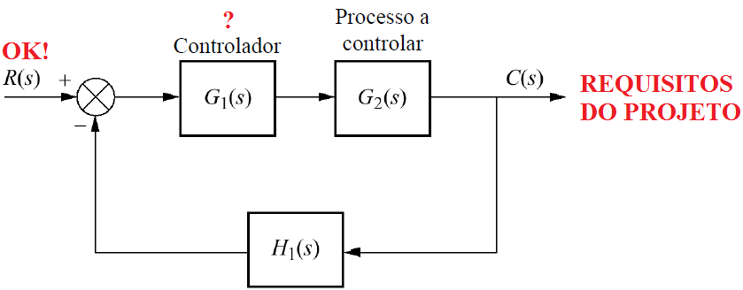
ONDE ESTAMOS...
T(s): Função de Transferência do Sistema (função de transferência global):
Quais serão as variações na localização dos pólos quando um ou mais parâmetros do controlador são variados ?

Slide 4
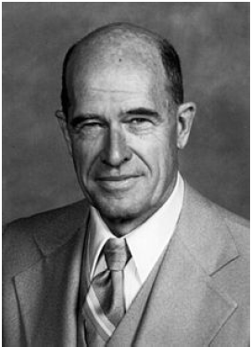
INTRODUÇÃO
O Método do Lugar das Raízes foi desenvolvido
por W. R. Evans (1953);
Permite que o “lugar das raízes”, no plano s, de uma
equação seja analisado em função da variação
contínua de um parâmetro;
A obtenção do lugar das raízes permite que seja
escolhido um valor específico do parâmetro variado
para obtenção dos requisitos desejados;
O método pode ser empregado tanto em sistemas contínuos quanto em sistemas digitais.

Slide 5
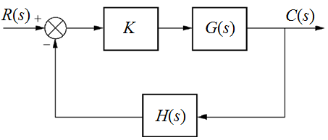
INTRODUÇÃO
Considerando o seguinte sistema realimentado:
Sendo a função de transferência de malha aberta:
E a função de transferência de malha fechada:
OBJETIVO: Determinar a reação devido a variação do ganho
K → (0 < K < ∞) sobre a localização dos pólos em malha fechada.

Slide 6
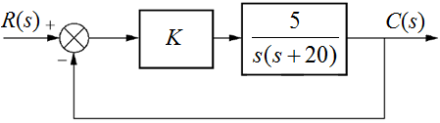
INTRODUÇÃO
Em outras palavras, aplicar procedimentos para determinação do lugar geométrico formado pelas raízes de 1 +KG(s)H(s) = 0 quando K variar de 0 < K < ∞.
Exemplo: Determinar o lugar das raízes (pólos de malha fechada em função de K) para o seguinte sistema:

Slide 7
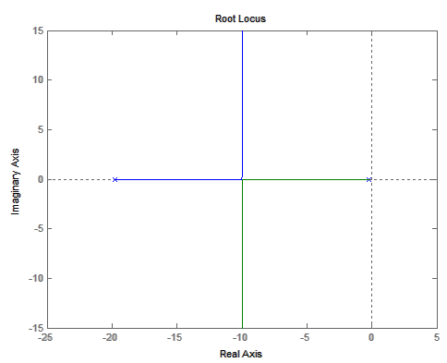

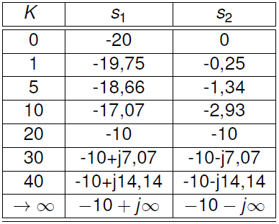
INTRODUÇÃO
Exemplo: continuação....
K →∞
raízes....
K →∞

Slide 8
CONSTRUÇÃO DO LUGAR DAS RAÍZES (R1)
Serão considerados 10 passos para a construção e verificação do lugar das raízes.
REGRA 1: os ramos do lugar das raízes iniciam nos pólos de G(s)H(s), nos quais K = 0 e terminam nos zeros de G(s)H(s), para quando K → ∞, incluindo os zeros no infinito.
O número de zeros no infinito é determinado por:
Pólos explícitos de malha aberta:
Zeros explícitos de malha aberta:

Slide 9
CONSTRUÇÃO DO LUGAR DAS RAÍZES (R1)
Exemplo (comprovação quanto a origem e destino do lugar das raízes conforme declarado na regra 1) Considere que G e H são:
Para K = 0 (origem):
Que são os pólos de G(s)H(s).

Slide 10
CONSTRUÇÃO DO LUGAR DAS RAÍZES (R1)
Exemplo: Continuação...
Para K → ∞ (destino)
A condição acima é analisada escrevendo a equação sob análise como:
Para a igualdade ser válida é necessário que:
Onde -2 e -5 são os zeros de G(s)H(s).
O termo s → -∞ indica um zero no
infinito, uma vez que

Slide 11
CONSTRUÇÃO DO LUGAR DAS RAÍZES (R2)
REGRA 2: as regiões sobre o eixo real, à esquerda de um número ímpar de pólos mais zeros de KG(s)H(s), pertencem ao lugar das raízes. (iniciando a contagem a partir do zero ou pólo localizado na extrema direita do plano s).
Exemplo: Considerando os valores do exemplo anterior:
Zeros: s1 = -2 e s2 = -5
Pólos: p1 = p2 = 0 e p3 = -4.

Slide 12
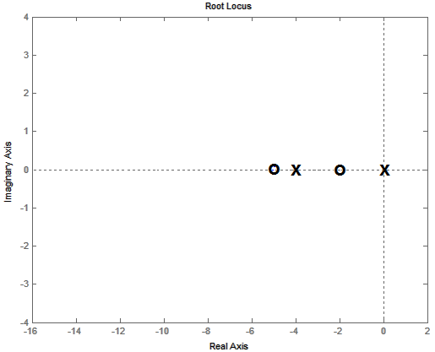
CONSTRUÇÃO DO LUGAR DAS RAÍZES (R2)
Exemplo: Continuação...
No plano s
OBS.: Dois pólos na origem!

Slide 13
CONSTRUÇÃO DO LUGAR DAS RAÍZES (R3)
REGRA 3: A medida que K se aproxima de ∞, os ramos do lugar das raízes se aproximam de assíntotas com inclinação
Exemplo: Considere um sistema com:
Para o sistema considerado, temos que:

Slide 14
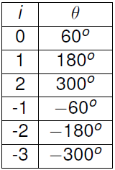
CONSTRUÇÃO DO LUGAR DAS RAÍZES (R3)
Exemplo: Continuação....
Assim, as assíntotas terão ângulos, no sentido anti-horário a partir do eixo real, de 60º, -60º e 180º. Qual a origem das assíntotas ?

Slide 15
CONSTRUÇÃO DO LUGAR DAS RAÍZES (R4)
REGRA 4: O ponto de partida das assíntotas é o centro de gravidade (C.G.) da distribuição dos pólos e zeros, calculado por:
Exemplo: Considerando o sistema do exemplo anterior:

Slide 16
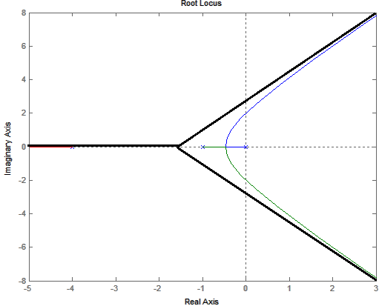
CONSTRUÇÃO DO LUGAR DAS RAÍZES (R4)
Exemplo:
Continuação...
C.G.

Slide 17
CONSTRUÇÃO DO LUGAR DAS RAÍZES (R5)
REGRA 5: os locais de chegada e saída dos ramos no eixo real do plano s são determinados a partir da seguinte expressão:
Exemplo: Considerando o seguinte sistema:

Slide 18
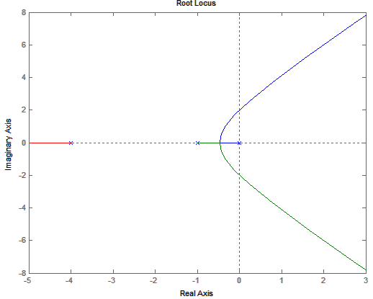
CONSTRUÇÃO DO LUGAR DAS RAÍZES (R5)
-0,465

Slide 19
CONSTRUÇÃO DO LUGAR DAS RAÍZES (R6-7)
REGRA 6: as ramificações do local das raízes deixam ou entram no eixo real com ângulos de ± 90º.
REGRA 7: o local das raízes é simétrico em relação ao eixo real porque as raízes são números complexos conjugados.

Slide 20
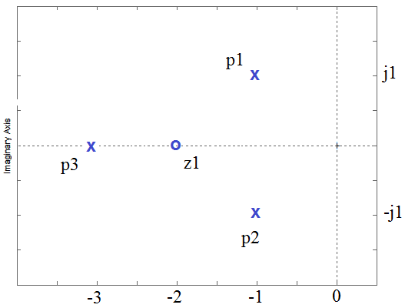
CONSTRUÇÃO DO LUGAR DAS RAÍZES (R8)
REGRA 8: os ângulos de saída e de chegada de pólos e zeros são determinados a partir da seguinte condição geral de ângulos:
Exemplo: Determinar o ângulo de saída do pólo 1

Slide 21
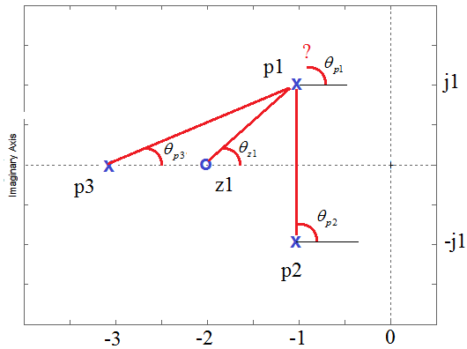
CONSTRUÇÃO DO LUGAR DAS RAÍZES (R8)
Exemplo: Continuação....

Slide 22
CONSTRUÇÃO DO LUGAR DAS RAÍZES (R9)
REGRA 9: o ponto onde o lugar das raízes cruza o eixo imaginário é obtido fazendo s = jω na equação característica : 1 + KG(s)H(s) = 0, igualando a parte imaginária a zero para determinar ω e, com este valor, igualar a parte real a zero para determinar o valor de K. Exemplo:
Frequências onde o
lugar das raízes cruza
o eixo jω.
K=0 e K = 6Valores do ganho para
deslocar os pólos de malha fechada
para os pontos de cruzamento sobre
o eixo jω (ω1, ω2, ω3,) .

Slide 23
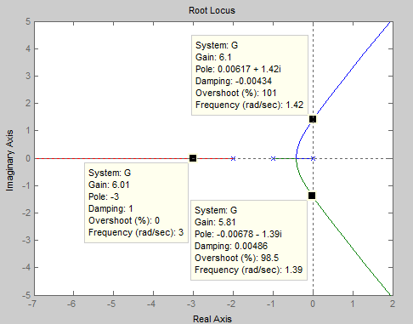
CONSTRUÇÃO DO LUGAR DAS RAÍZES (R9)
Exercício: Construa o lugar das raízes (root locus) para o seguinte sistema:

Slide 24
CONSTRUÇÃO DO LUGAR DAS RAÍZES (R10)
REGRA 10: Se pelo menos dois ramos do lugar das raízes vão para o infinito, então a soma dos pólos de malha fechada correspondente a um mesmo K é uma constante independente de K.
Exemplo: Considerando o seguinte sistema:

Slide 25
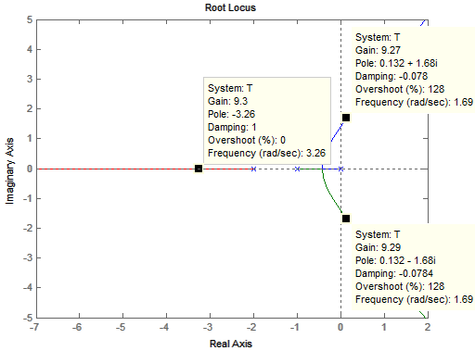
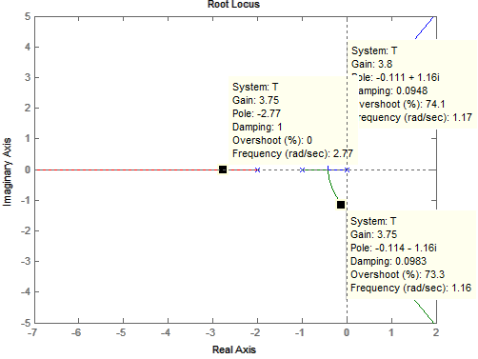
CONSTRUÇÃO DO LUGAR DAS RAÍZES (R10)
Exemplo: Continuação...

Slide 26
CONSTRUÇÃO DO LUGAR DAS RAÍZES
LOCALIZAÇÃO DO PÓLO ASSOCIADO AO GANHO: a determinação do ganho K associado a um ponto P do lugar das raízes é obtida a partir do cálculo do módulo da equação
Que é reescrita para determinação do módulo como
Uma vez que 0 < K < ∞:

Slide 27
CONSTRUÇÃO DO LUGAR DAS RAÍZES
Exemplo: Considerando o seguinte sistema:
Qual o valor de K associado ao ponto sobre o root locus s1,2 = -0,179±j1,01?

Slide 28
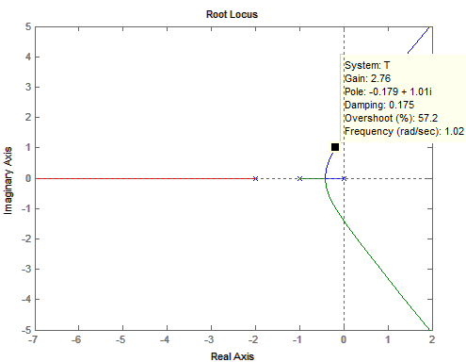
CONSTRUÇÃO DO LUGAR DAS RAÍZES

Slide 29
CONSTRUÇÃO DO LUGAR DAS RAÍZES
Exercício:
(a) Construa o lugar das raízes (root locus) para o seguinte sistema.
(b) Desloque os pólos complexos do sistema de tal forma que passem pelo ponto p= -1,5±1,47j, determinando o ganho K relacionado a tal posição.

Slide 30
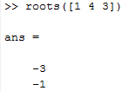
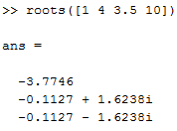
CONSTRUÇÃO DO LUGAR DAS RAÍZES
Exercício: continuação...
Regra1:
Regra3:
Regra4:
Regra2: Sobre eixo real

Slide 31
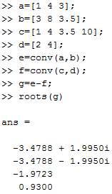
CONSTRUÇÃO DO LUGAR DAS RAÍZES
Exercício: continuação...
Regra5:
REGRA 6: as ramificações do local das raízes deixam ou entram no eixo real com ângulos de ± 90º.
REGRA 7: o local das raízes é simétrico em relação ao eixo real porque as raízes são números complexos conjugados.
Notes:
d/dx(u/v)=(vdu/dx-udv/dx)/v^2, o termo v^2 passa multiplicando o zero depois da igualdade.

Slide 32
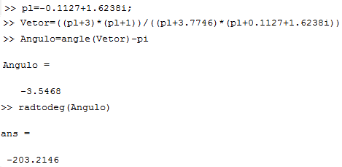
CONSTRUÇÃO DO LUGAR DAS RAÍZES
Exercício: continuação...
Regra 8:
Regra 9 e 10: Não são
necessárias neste exemplo.
Notes:
d/dx(u/v)=(vdu/dx-udv/dx)/v^2

Slide 33
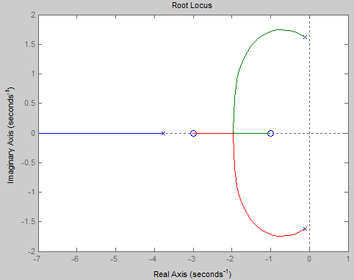
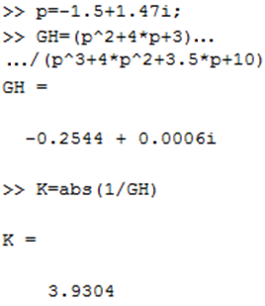
CONSTRUÇÃO DO LUGAR DAS RAÍZES
Exercício: continuação...
Ganho K para pólo em p:
p= -1,5±1,47j

Slide 34
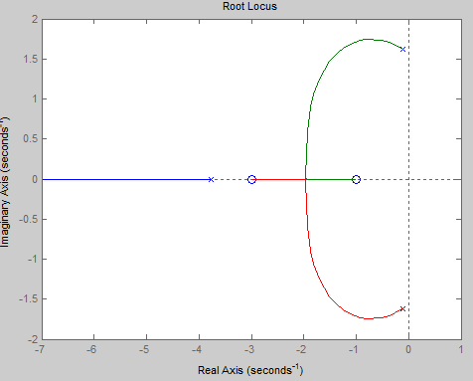
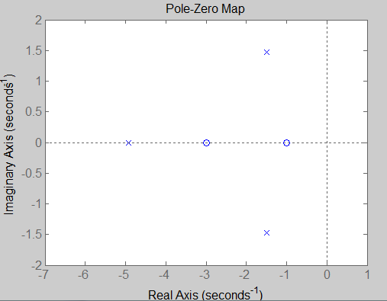
CONSTRUÇÃO DO LUGAR DAS RAÍZES
Exercício: continuação...pólos para K=3,93
p= -1,5±1,47j

